Slide 2
Corso: VET Modulo Sostenibilità agricola, gestione delle risorse naturali e azioni per il clima Unità didattica Riutilizzo agricolo dei residui organici
Autore: UNIFI

Slide 3
Introduzione
Il riutilizzo agricolo dei residui organici rappresenta una frontiera all'avanguardia nell'agricoltura sostenibile e nella gestione dell'ambiente. Consiste nella pratica di riciclare i materiali organici di scarto nel sistema agricolo e non per aumentare la fertilità del suolo, migliorarne la struttura e promuovere pratiche agricole sostenibili.
PROMOZIONE DELL'AGRICOLTURA SOSTENIBILE MA ANCHE…
Uso efficiente risorse
Salute del suolo e fertilità
Riduzione e riciclaggio dei rifiuti
Conformità alla normativa
Riduzione dei costi

Slide 4
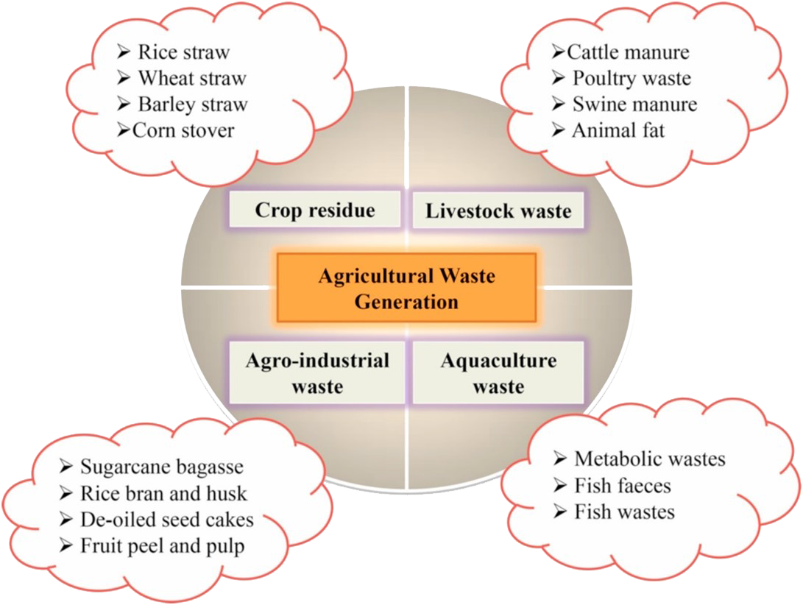
1
Tipologie e caratterizzazione dei residui agricoli
I residui organici che possono essere utilizzati in agricoltura sono classificati in base alla loro origine e alla loro composizione
Residui colturali
Rifiuti zootecnici
Rifiuti agroindustriali
Rifiuti dell'acquacoltura

Slide 5
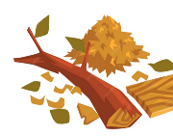
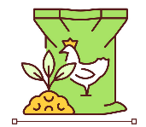
1
Residui colturali: steli, foglie e altre parti di piante lasciate sul campo dopo il raccolto. Composizione variabile
Residui di insilamento: residui del processo di insilamento utilizzati per conservare le colture foraggere
Lettiera avicola: Miscela di escrementi di volatili e materiale di lettiera
Letame: rifiuti animali, spesso mescolati con materiale di lettiera, generati nelle aziende agricole
Fanghi acque reflue: dal trattamento di acque reflue agricole o alimentari. Presenza di potenziali contaminanti
Residui della lavorazione degli alimenti: sottoprodotti generati durante la lavorazione degli alimenti
Residui dell'acquacoltura: rifiuti generati dalle attività di acquacoltura
Residui di legno: residui delle industrie di lavorazione del legno o della potatura degli alberi
8
2
N/C
7
C/N/P
N/P
3
C/N/P/K
6
4
5

Slide 6
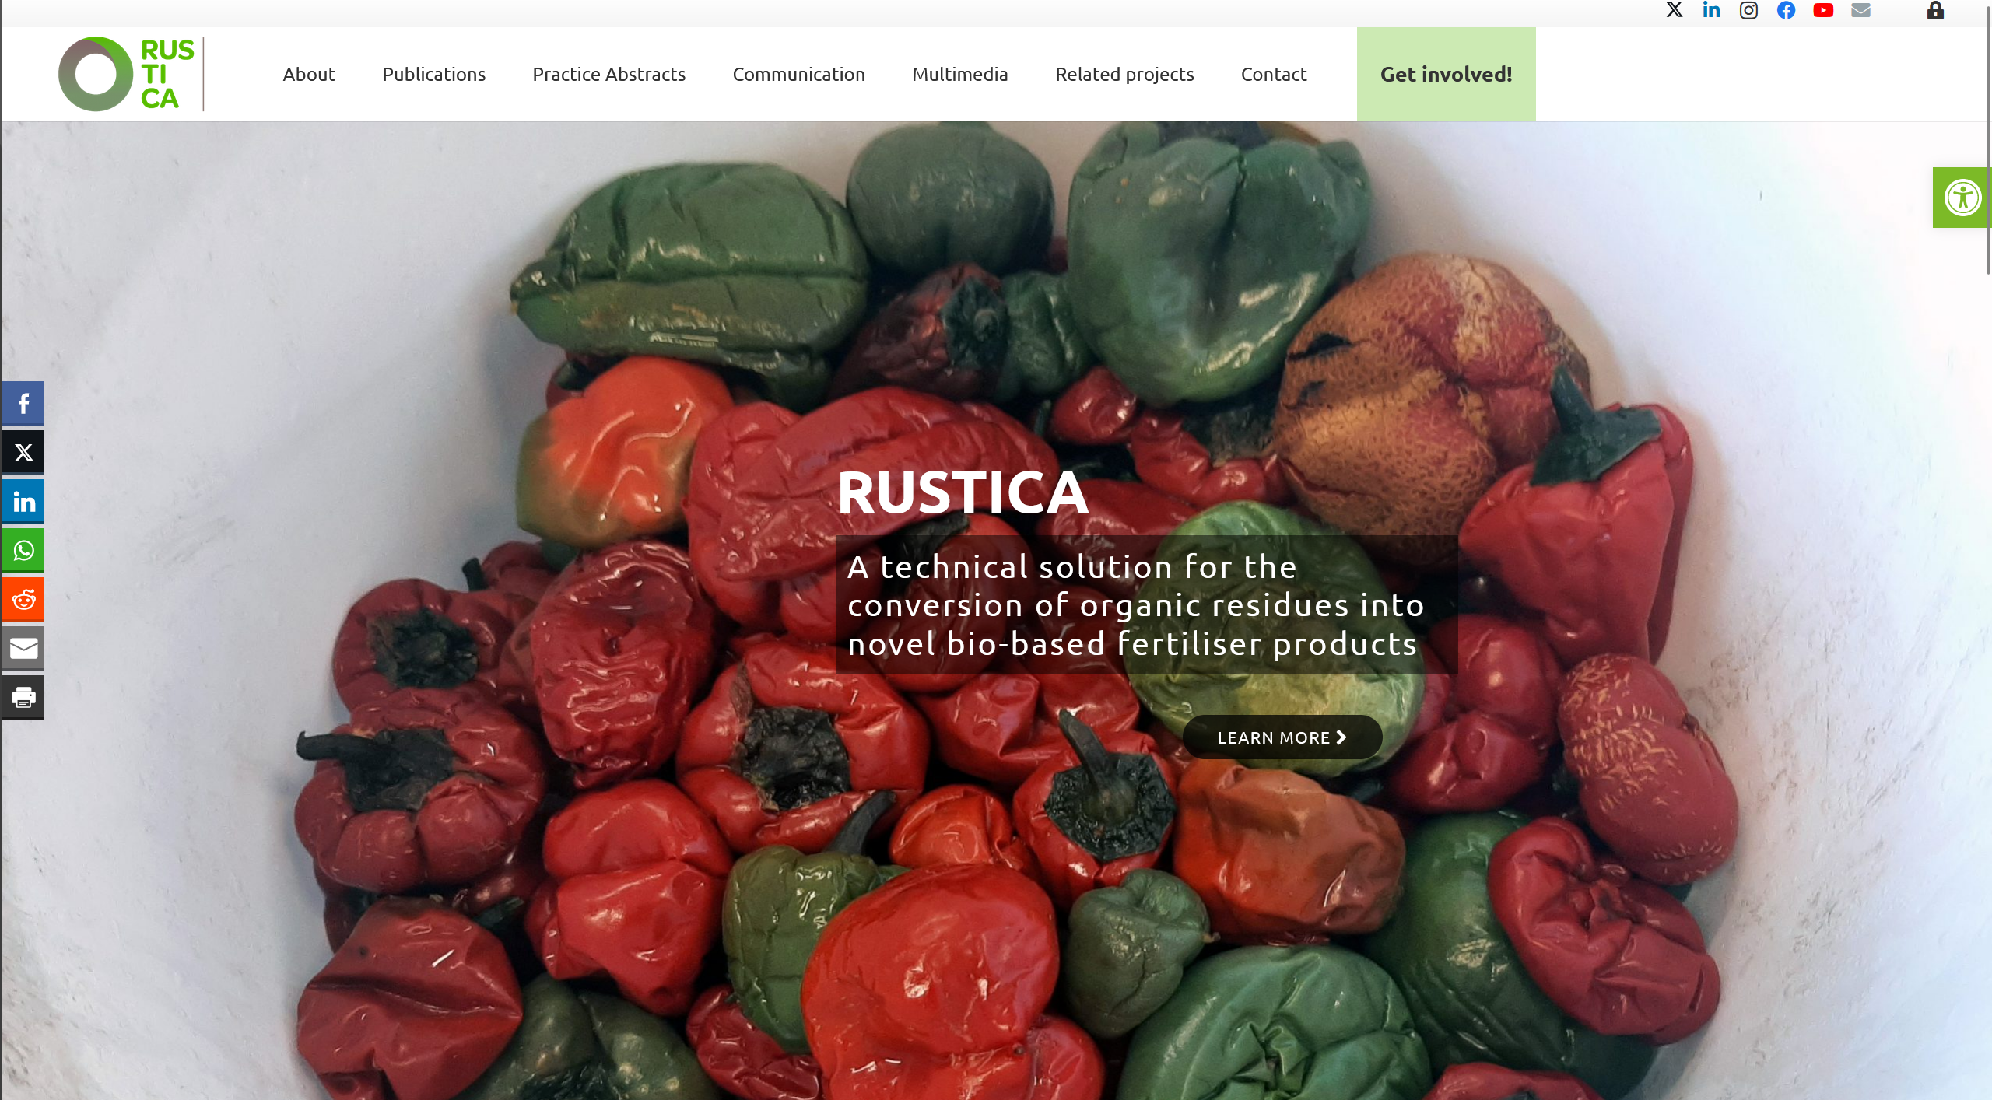
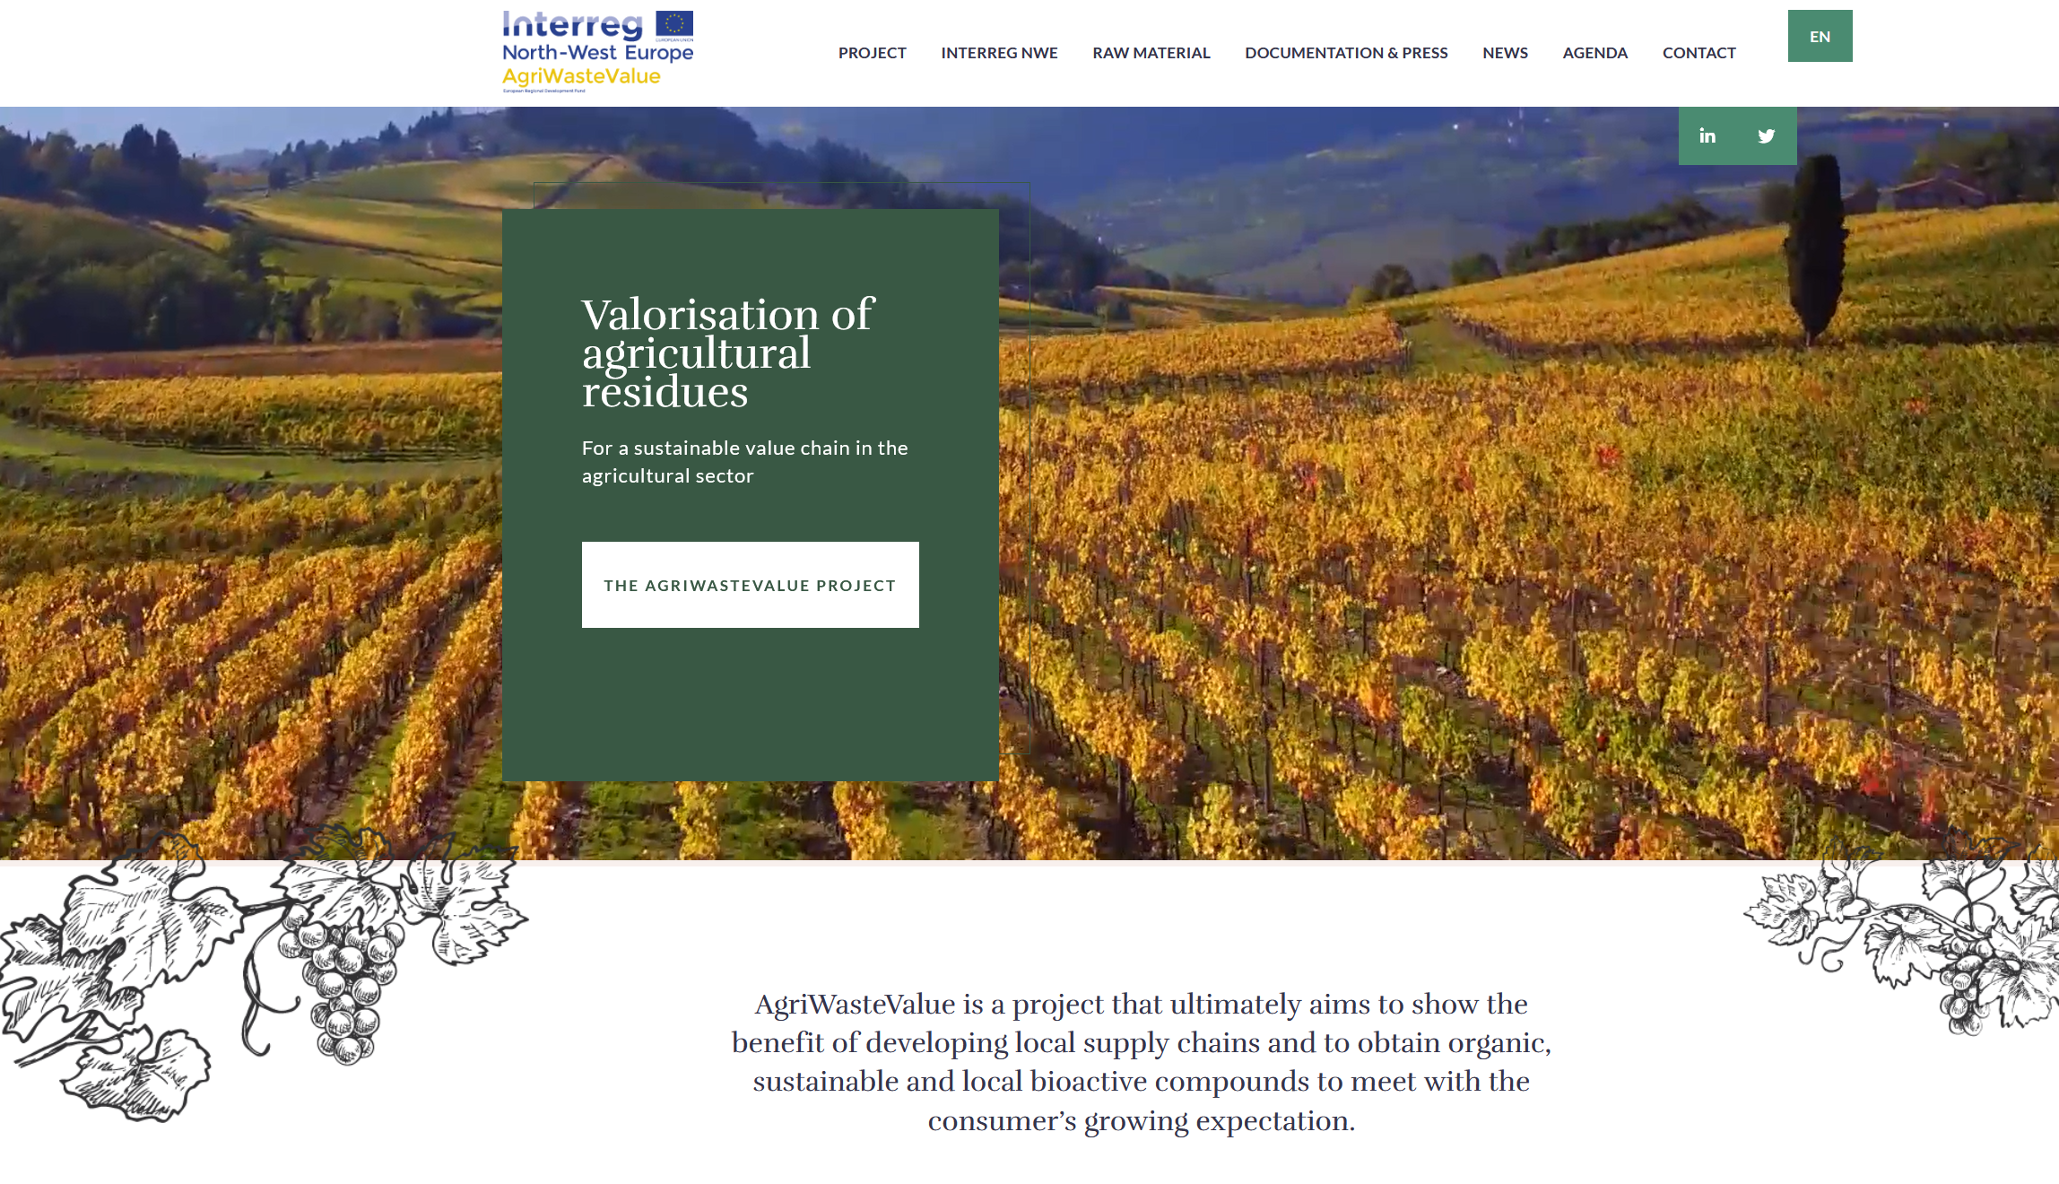
Research and innovation
Attualmente sono in corso numerosi progetti di ricerca e finanziati dall'UE che studiano soluzioni e tecnologie volte a recuperare non solo nutrienti utili in agricoltura, ma anche elementi e molecole da utilizzare in altri settori
EU Horizon 2020
progetto Rustica
Soluzione tecnica per convertire i residui organici di frutta e verdura in nuovi prodotti fertilizzanti HQ biobased che rispondono alle esigenze dell'agricoltura moderna
Einterreg North-West Europe AgriWasteValue
Trasformare i residui agricoli in composti bioattivi per i settori industriali come quello cosmetico e nutraceutico. In secondo luogo nei settori energetico, chimico e agricolo
Progetto europeo NOMAD
projectnomad.eu
Esistono esperienze e ricerche in corso sull'uso come fertilizzante dei residui organici dei processi di produzione di bioenergia

Slide 7
2
Il biochar come soluzione per l'agricoltura sostenibile
Il biochar è un tipo di carbone prodotto attraverso pirolisi (materiali organici riscaldati in un ambiente a basso contenuto di ossigeno). Il risultato è la degradazione dei materiali in una sostanza ricca di carbonio. Il biochar viene spesso prodotto utilizzando varie fonti di biomassa, tra cui trucioli di legno, residui di colture e altri materiali organici di scarto
SFIDE CHIAVE
Consumo di
energia
Trasporto e distribuzione
Selezione delle materie prime
Mancanza di standardizzazione
Problemi sociali ed etici

Slide 8
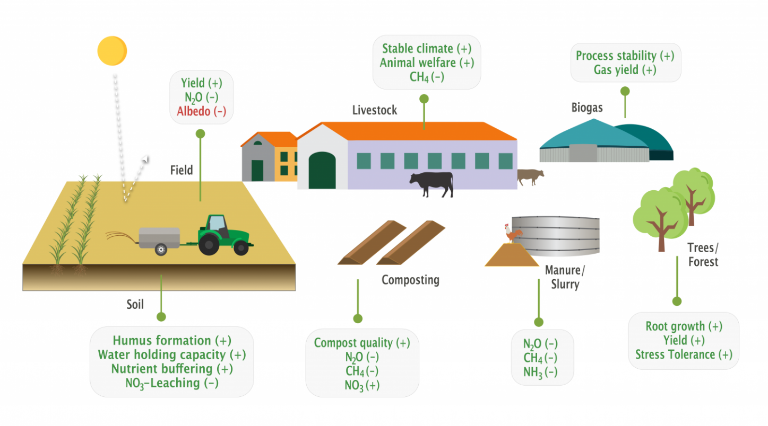
Il biochar può essere prodotto da vari materiali organici di scarto, offrendo un modo per riciclare e riutilizzare i residui agricoli, i rifiuti forestali e altre biomasse
Che cosa è il biochar?
Il processo di pirolisi della biomassa
Vantaggi dell'applicazione del biochar in agricoltura
(Fonte: European Biochar Industry Consortium)

Slide 9
pratiche di gestione
la manipolazione e lo stoccaggio sicuri del biochar sono essenziali per ridurre al minimo i rischi potenziali e massimizzare i benefici
Il biochar può generare polvere, che può essere nociva se inalata. Per ridurre al minimo la polvere, inumidire il biochar prima di maneggiarlo o utilizzare agenti umettanti. Questo è anche il modo migliore per evitare che il biochar si disperda a causa del vento.
Il biochar è altamente infiammabile, soprattutto in forma di particolato fine. Tenete a disposizione degli estintori e assicuratevi che l'area di stoccaggio sia conforme alle norme di sicurezza antincendio.
Conservare il biochar in un'area asciutta e ben ventilata per evitare l'assorbimento di umidità e la crescita di tarme o batteri. Utilizzare contenitori o sacchetti sigillati per proteggerlo dai contaminanti ambientali.

Slide 10
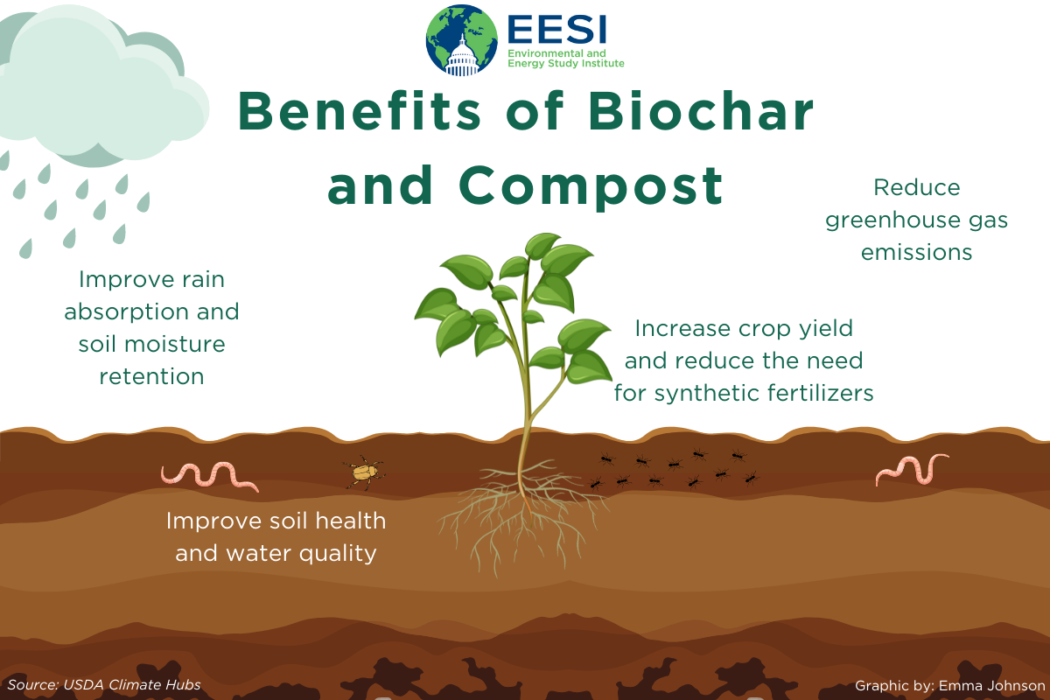
dove e come applicare il biochar
Il biochar agisce in sinergia con la materia organica. L'incorporazione del biochar con compost o altri materiali organici aumenta la ritenzione dei nutrienti e migliora l'attività microbica del suolo. Il biochar può essere utilizzato non solo come ammendante del suolo, ma anche per filtrare i contaminanti e ridurre l'erosione.
Come ammendante del terreno, introdurre il biochar nella zona radicale della pianta incorporandolo in 4-5 cm di profondità
Con un'azione di riduzione dell'erosione o di filtrazione dei contaminanti, collocare il biochar dove necessario, ad esempio dove l'acqua scorre via dal terreno, dalle radici, dalle strade o dai siti contaminati.

Slide 11
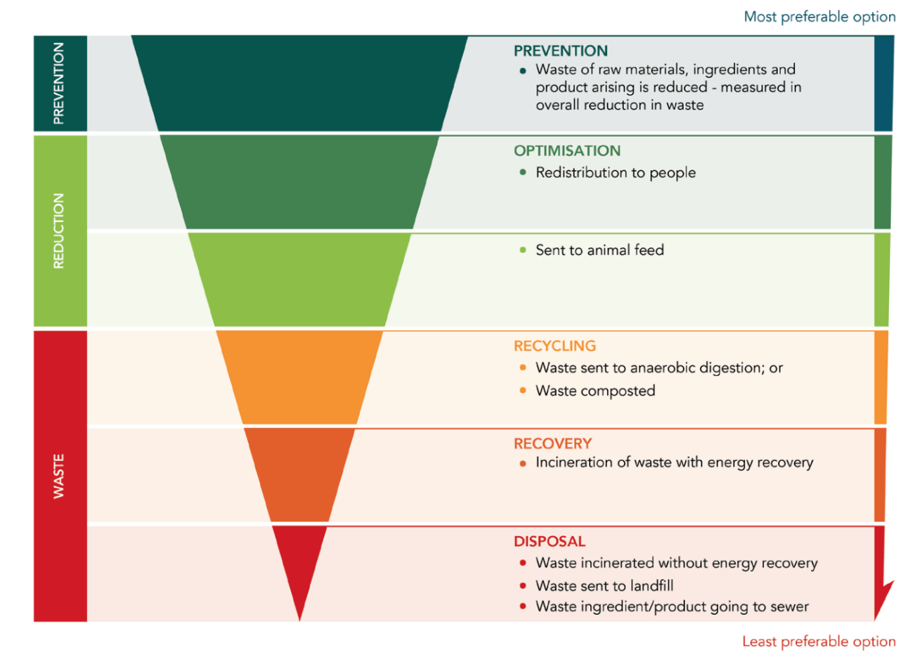
3
Gestione dei residui organici e considerazioni logistiche
Una gestione e una logistica efficaci dei residui sono componenti essenziali dell'agricoltura moderna e della gestione ambientale. La pianificazione, la raccolta e lo smaltimento sono fondamentali per la sostenibilità ambientale e l'efficienza delle risorse.
Il primo passo verso una risoluzione più sostenibile del problema dei rifiuti è l'adozione di un approccio sostenibile alla produzione e al consumo lungo la catena di approvvigionamento alimentare globale.
Possiamo fare molto per migliorare il modo in cui possiamo riutilizzare i materiali prima che vengano considerati rifiuti.
waste management hierarchy
L'incenerimento dei rifiuti, anche se con recupero di energia, dovrebbe essere considerato l'ultima opzione prima dello smaltimento dei rifiuti.

Slide 12
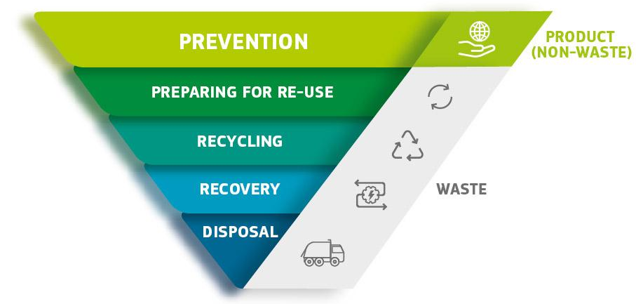
La direttiva quadro sui rifiuti dell'UE
La Direttiva Quadro sui Rifiuti stabilisce i concetti e le definizioni di base relativi alla gestione dei rifiuti, comprese le definizioni di rifiuto, riciclaggio e recupero
entro il 2025, la preparazione per il riutilizzo e il riciclaggio dei rifiuti urbani dovrà essere aumentata ad un minimo del 55%, 60% e 65% in peso, rispettivamente entro il 2025, 2030 e 2035
la direttiva quadro sui rifiuti prevede ulteriori obblighi di etichettatura, registrazione, monitoraggio e controllo dalla «culla alla tomba»
I sottoprodotti sono sostanze o oggetti derivanti da un processo di produzione il cui scopo primario non è la produzione di quell'oggetto. I sottoprodotti possono provenire da un'ampia gamma di settori con diversi impatti ambientali
I criteri per la cessazione della definizione di rifiuto specificano quando un determinato rifiuto cessa di essere tale e diventa un prodotto o una materia prima secondaria.
Direttiva 2008/98/EC

Slide 13
Il costo nascosto del cibo che buttiamo via e che può essere riutilizzato come materia organica

Slide 14
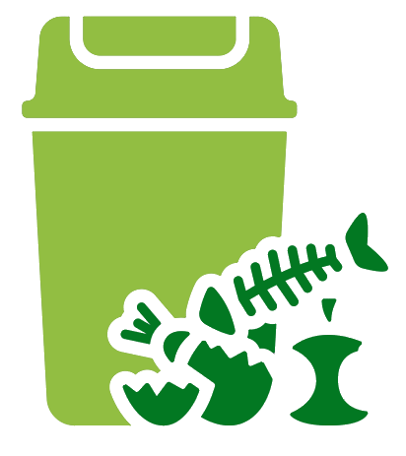
4
Processi e trattamenti per un riutilizzo efficace
I processi e i trattamenti progettati per il riutilizzo di vari materiali in agricoltura rappresentano un ambito dinamico e innovativo all'intersezione tra sostenibilità ambientale, efficienza delle risorse e produttività agricola
RECUPERO DEI NUTRIENTI
Dai principali 3 flussi di dispersione
Letame zootecnico
Fanghi di depurazione
Rifiuti alimentari

Slide 15
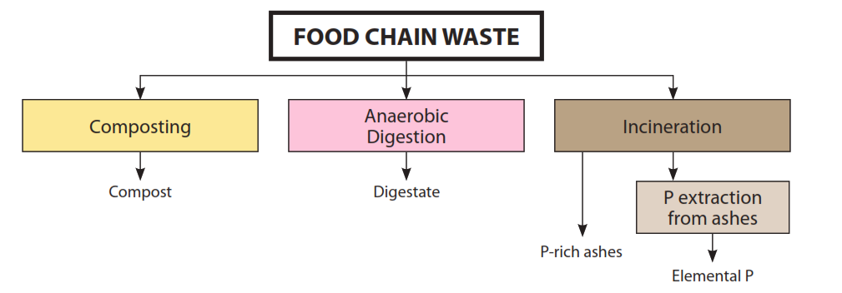
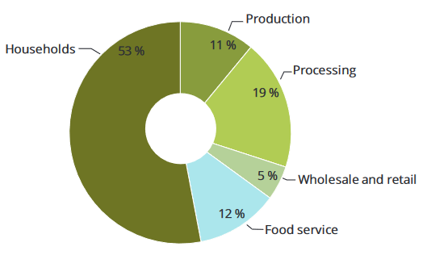
Rifiuti della catena alimentare
Nel 2017, l'UE-28 ha generato 249 milioni di tonnellate di rifiuti solidi urbani (Eurostat, 2019), di cui circa il 34% (86 milioni di tonnellate, circa 175 kg pro capite/anno) erano rifiuti organici.
I nutrienti possono essere recuperati dai rifiuti biodegradabili attraverso il compostaggio, la digestione anaerobica e l'incenerimento. Secondo la Commissione Europea, massimizzare il recupero e il riciclaggio potrebbe potenzialmente sostituire il 10% dei fertilizzanti fosfatici con il compost e ridurre il degrado del suolo del 3-7% grazie all'aggiunta di materia organica.
Produzione di rifiuti alimentari per settore, EU, 2012 (EEA Report n.04/2020)

Slide 16
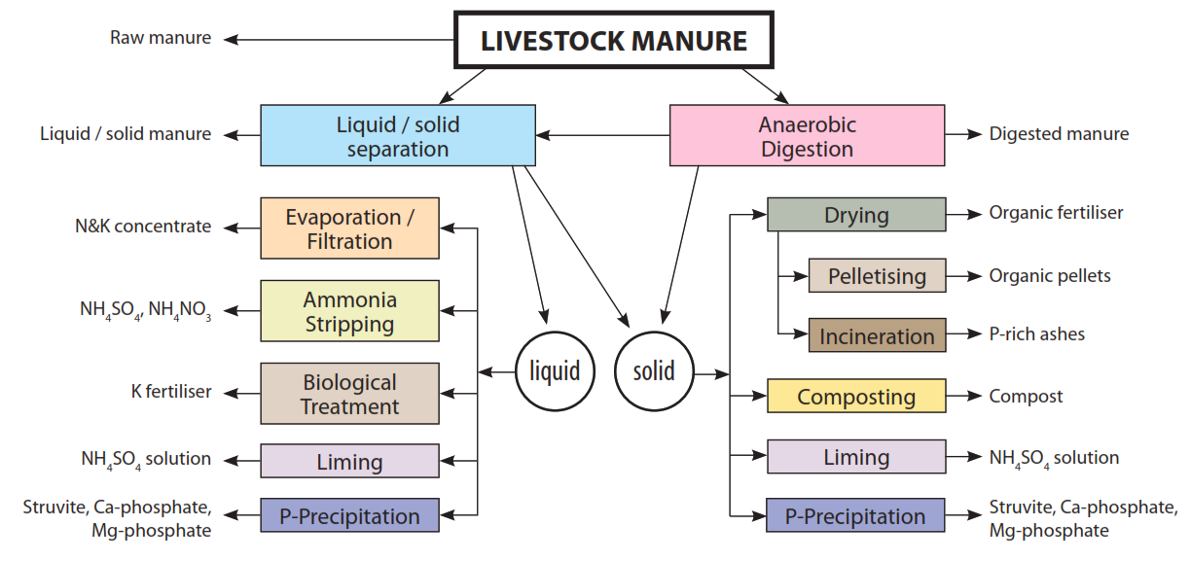
Letame zootecnico
Qualsiasi escremento e/o urina di animali d'allevamento diversi dai pesci d'allevamento, con o senza lettiera. Il regolamento stabilisce limitazioni sulla manipolazione, il trasporto e la tracciabilità. L'uso del letame sui terreni è regolato dalla Direttiva Nitrati (91/676/CEE), che stabilisce una soglia di 170 kg N/ha solo nelle zone vulnerabili ai nitrati.
In generale, il recupero dei nutrienti dal letame implica la disidratazione, la concentrazione e la conversione del letame in un prodotto stabile che possa essere facilmente immagazzinato, trasportato e applicato.
I processi di recupero del letame utilizzano due tipi di substrati: il letame grezzo o il letame digerito.
L'applicazione diretta di letame sui campi agricoli è spesso motivata dalla necessità di smaltire conveniente-mente il materiale considerato un fastidio piuttosto che un elemento nutritivo. Il dosaggio non è sempre basato sul calcolo della domanda di nutrienti delle colture...

Slide 17
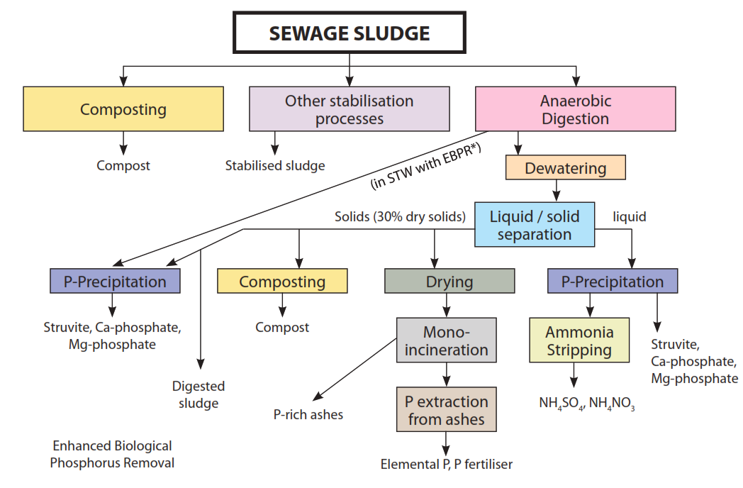
Fanghi di depurazione
I fanghi di depurazione sono un substrato organico relativamente ricco di nutrienti e oligoelementi. La composizione dei fanghi varia a livello regionale e stagionale e il monitoraggio della concentrazione e delle quantità di nutrienti nelle acque reflue che raggiungono i sistemi di trattamento delle acque reflue è scarso.
La digestione anaerobica è il trattamento più comune per i fanghi che vengono successivamente applicati al terreno. La digestione anaerobica stabilizza i composti organici dei fanghi e riduce l'odore.
Il biogas generato dal processo può essere usato interna-
mente all'impianto o essere utilizzato per produrre elettricità.
I fanghi vengono utilizzati in agricoltura come fonte di sostanze nutritive (N e P) per le piante e per reintegrare la materia organica nel terreno.
L'applicazione dei fanghi ai terreni agricoli è disciplinata dalla
direttiva sull'utilizzo dei fanghi in agricoltura (86/278/CEE).

Slide 18
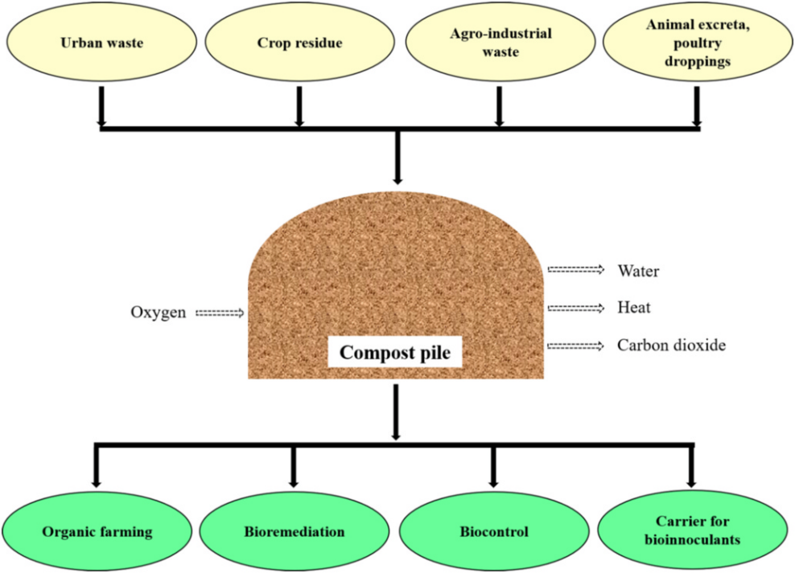
Compostaggio
Un processo biologico naturale in cui i microrganismi decompongono i materiali organici in un ammendante del suolo ricco di sostanze nutritive. I rifiuti organici, compresi gli scarti di cucina, i rifiuti del giardino e i residui delle colture, vengono mescolati in proporzioni adeguate, aerati e girati regolarmente per favorire la decomposizione.
Il processo può essere migliorato introducendo l'aerazione forzata (compostaggio in cumuli statici aerati) per aumen-tare l'apporto di ossigeno e accelerare la decomposizione.
I rifiuti organici vengono collocati in un cumulo con tubi di aerazione e una ventola spinge l'aria attraverso il cumulo.
Questo metodo accelera il processo di compostaggio.

Slide 19
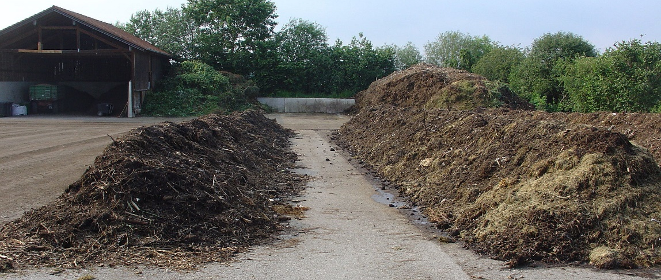
Compostaggio
È possibile riciclare i residui agricoli in agricoltura biologica attraverso la produzione di compost in azienda
Occhio alla ricetta!
La temperatura del cumulo deve essere controllata costantemente per valutare la fase finale del processo (quando la temperatura interna si avvicina a quella esterna).
L'umidità del cumulo di compostaggio deve essere controllata settimanalmente e mantenuta tra il 40 e il 70%.
I terreni degradati iniziano a fiorire grazie ai progetti europei di compostaggio
Il 25% di tutto il compost prodotto nell'UE 27, in CH, NO e UK è certificato secondo lo schema di assicurazione della qualità dell'ECN. L'European Compost Network (ECN) è un'organizzazione europea senza scopo di lucro che promuove pratiche di riciclaggio sostenibile nel compostaggio, nella digestione anaerobica e in altri processi di trattamento biologico.

Slide 20
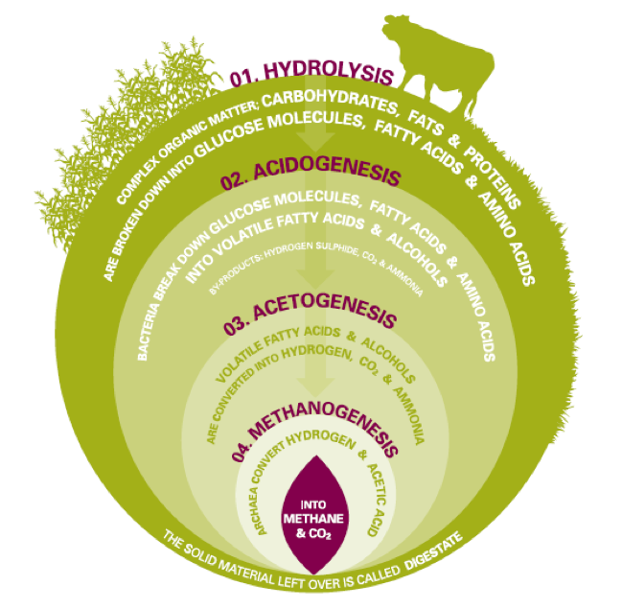
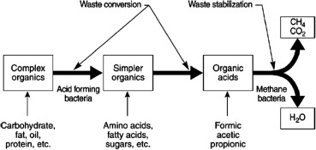
Digestione anaerobica
Processo in cui i microrganismi decompongono la materia organica in assenza di ossigeno, producendo biogas (metano e anidride carbonica) e un liquame ricco di nutrienti. Il biogas generato può essere utilizzato per produrre energia e il materiale digerito (digestato) è un prezioso fertilizzante
La biomassa aggiunta al digestore viene scomposta in zuccheri, aminoacidi e acidi grassi (idrolisi), fermentata per produrre acidi grassi volatili e alcoli (acidogenesi), seguita dalla conversione in idrogeno, anidride carbonica e ammoniaca e, infine, i metanogeni producono biogas da acido acetico e idrogeno.
La digestione anaerobica dei rifiuti alimentari avviene a due intervalli di temperatura ottimali, 35-40°C (mesofilo) e 55-60°C (termofilo).
Le quattro fasi del processo di DA

Slide 21
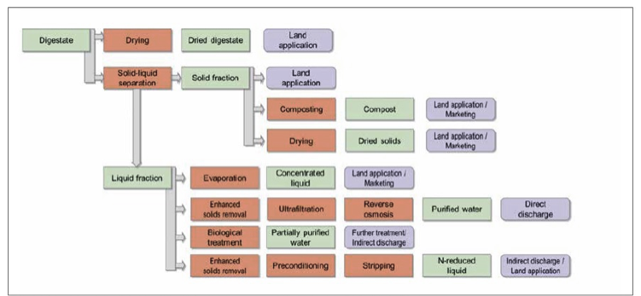
Digestione anaerobica
Il digestato può essere utilizzato intero o separato: le frazioni solide possono essere trasformate in compost e/o essiccate in solidi secchi per l'applicazione al terreno. Le frazioni liquide possono essere concentrate in fertilizzanti liquidi o trattate parzialmente e inviate a un impianto di trattamento delle acque reflue o completamente trattate e scaricate.
Il costo del capitale per lo sviluppo di un impianto digestore è l'investimento iniziale necessario per:
1. Studio di fattibilità e Procedure di pianificazione e autorizzazione;
2. Acquisto del terreno/sito per l'impianto;
3. Allacciamento alle reti di elettrica, gas, acqua;
4. Collegamento alla rete stradale per l'accesso all'impianto;
5. Connessione al trattamento degli effluenti per le acque reflue;
6. Attrezzature per il pretrattamento delle materie prime come maceratori, impianti di de-packaging e pastorizzatori e pastorizzatore;
7. Tecnologia di alimentazione, compresi pozzi di miscelazione, pompe e alimentatori;
8. Apparecchiature per il digestore, tra cui serbatoi in acciaio/calcestruz-zo, miscelatore, circuiti di riscaldamento serbatoi in acciaio/cemento, miscelatore, sensori, copertura e stoccaggio del gas;
9. Stoccaggio post-digestione deldigestato e stoccaggio del gas;
10. Attrezzature per la pulizia del biogas;
11. Attrezzature per l'utilizzo del biogas, tra cui caldaie, motori di cogenerazione, scambiatori di calore e scambiatori;
12. Stoccaggio e trattamento del digestato;
13. Macchinari per movimentazione dei rifiuti all'interno dell'impianto
Fonte dati: 2018 World Biogas Association.

Slide 22
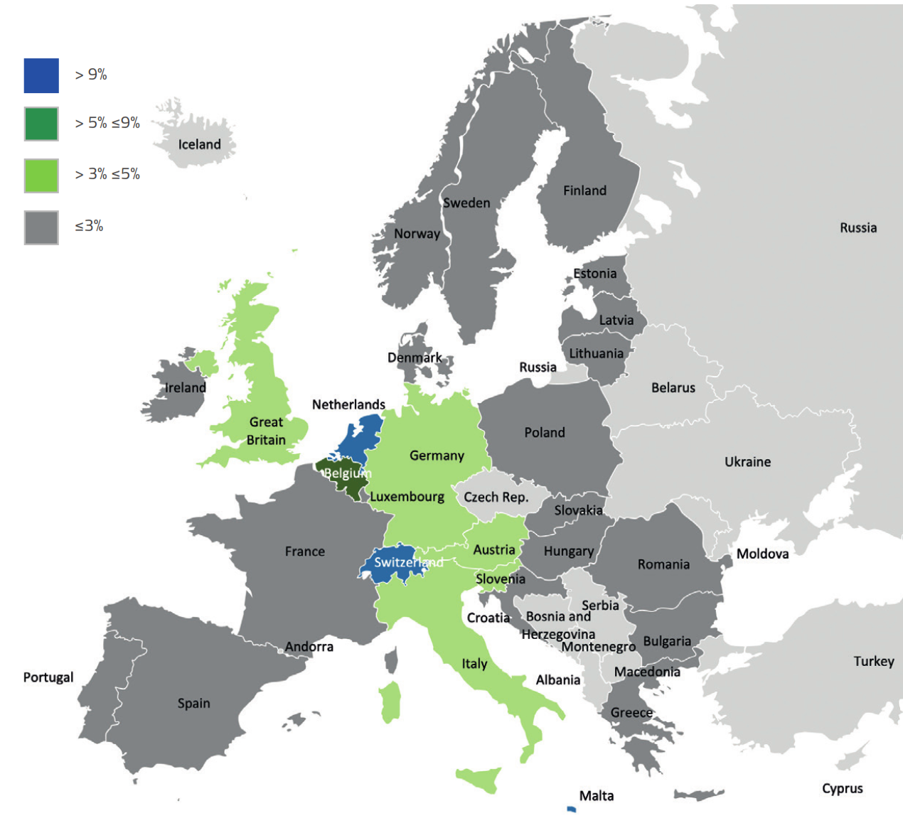
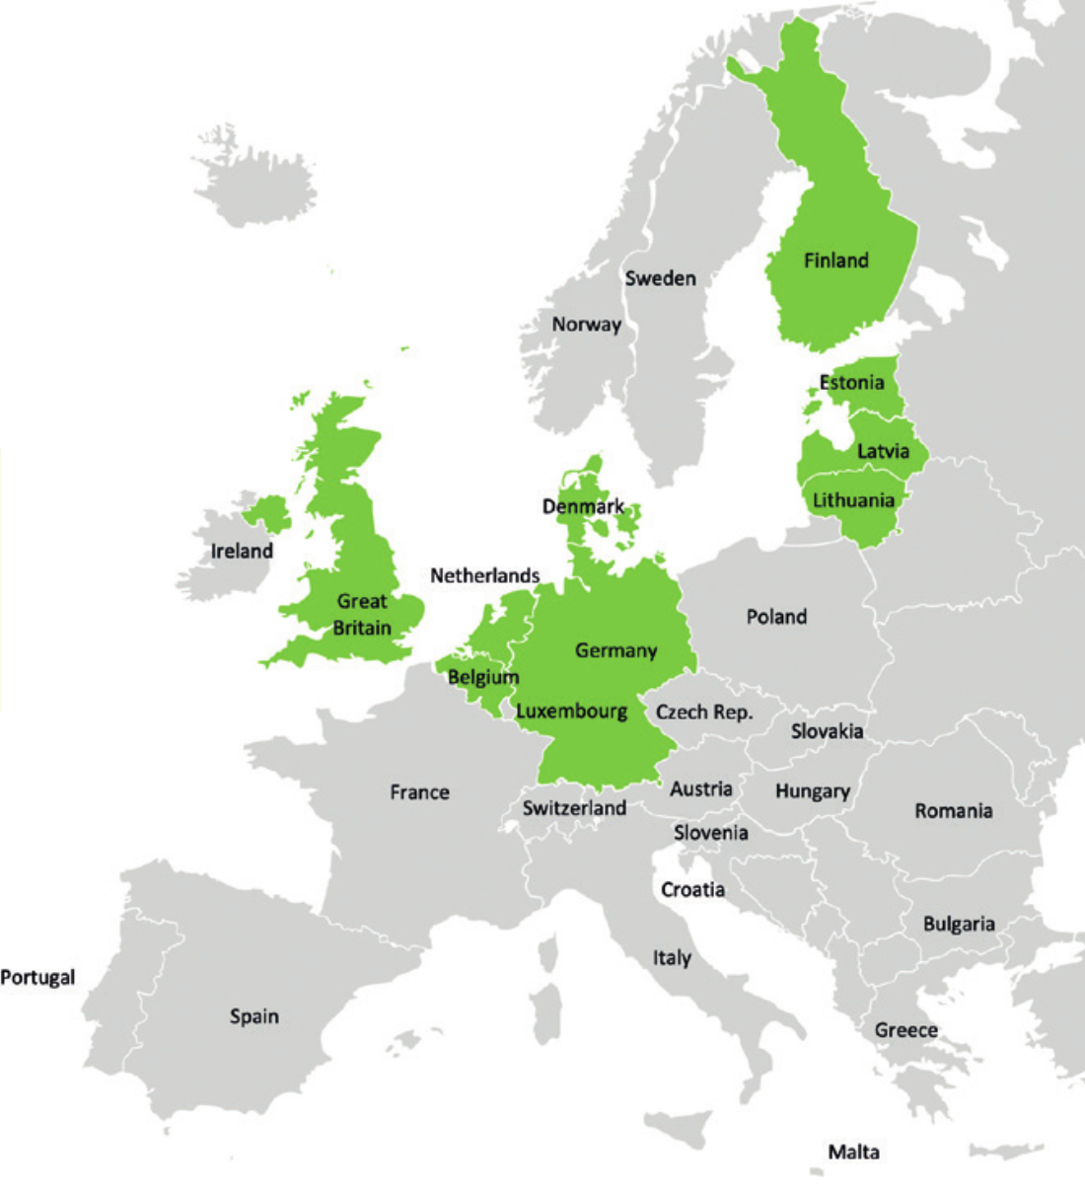
Riciclaggio del carbonio e miglioramento del suolo
Tutti i terreni europei soffrono di erosione. Il 2% dei terreni arabili e il 16% dei terreni agricoli moderatamente erosi potrebbero beneficiare dell'applicazione di compost (10 tonnellate/ha).
Paesi che attualmente (2022) producono una quantità di compost superiore a quella necessaria per applicare a tutti i loro terreni agricoli erosi una dose di 10 tonnellate/ha all'anno.
La maggior parte dei paesi europei non produce abbastanza compost da applicare ai propri terreni erosi.
La frazione di terreno arabile che potrebbe beneficiare del compost attualmente prodotto è molto bassa.
Fonte dati: ECN rapport 2022.

Slide 23
5
Costo/beneficio: da spreco a opportunità
I costi e i benefici associati al riutilizzo dei rifiuti organici possono variare a seconda di fattori quali il tipo di rifiuto, il metodo di riutilizzo scelto, le normative locali e gli obiettivi specifici del programma di riutilizzo.
COSTI
Investimento in infrastrutture
investimento iniziale in infrastrutture, attrezzature e tecnologie
Costi di trasporto
costi associati a veicoli, carburante e manodopera
Costi operativi
manodopera, energia, manutenzione e monitoraggio
Conformità normative
Il rispetto delle normative e degli standard ambientali può richiedere investimenti aggiuntivi per il monitoraggio
Competizione sul mercato
BENEFICI
Riduzione dei costi di smaltimento dei rifiuti
riduzione dei costi di smaltimento in discarica
Miglioramento e fertilità del suolo
costi associati a veicoli, carburante e manodopera
Generazione di energia
il biogas per la produzione di energia è un esempio
Opportunità economiche
creazione di posti di lavoro in impianti di riciclaggio, la produzione di compost o di bioenergia.
Riduzione dei gas serra emessi

Slide 24
Vantaggi e svantaggi
panoramica sui vantaggi e gli svantaggi legati alle diverse strategie di gestione dei rifiuti organici
Alimentazione animale
Residui| Mais, canna da zucchero, cereali, sorgo, soia, grano e ortaggi.
PRO |Fonte di nutrimento per gli animali, riduzione dei rifiuti
CONTRO |Tossicità nei mangimi dovuta alle tossine prodotte dalla coltura stessa o applicate alla coltura (ad esempio, insetti-cidi o erbicidi) o prodotte da muffe e funghi
Compost
Residui| Foglie, erba tagliata, residui vegetali, scarti di cibo
PRO |Fertilizzante organico, risolve i problemi ambientali, uccide gli agenti patogeni, riduce la germinazione delle erbe infestanti e gli odori, riduce i rifiuti in discarica.
CONTRO |I costi per la preparazione del sito e le attrezzature possono essere elevati, il periodo di trattamento lungo, odori e polvere.

Slide 25
Vantaggi e svantaggi
panoramica sui vantaggi e gli svantaggi legati alle diverse strategie di gestione dei rifiuti organici
Coltivazione di funghi
Residui| Paglia di grano, paglia di riso, crusca di riso, melassa, residui di caffè, foglie di tè, cotone, segatura
PRO |Pratiche agricole efficaci per costi ridotti e per combattere l'inquinamento ambientale causato da questi rifiuti.
CONTRO |Mancanza di mercato e di promozione a livello locale
Pacciamatura
Residui| Trucioli di corteccia, sfalci d'erba, paglia di frumento o di risone, foglie di piante, compost e segatura
PRO |Previene l'erosione, mitiga la tempera-tura del suolo, fornisce nutrienti, uccide pato-geni e parassiti, aumenta la ritenzione idrica..
CONTRO | Mantenere il terreno troppo umi-do su terreni poco drenati, luoghi di riprodu-zione di alcuni parassiti, i pacciami (fieno e paglia) contengono semi che possono diven-tare erbacce

Slide 26
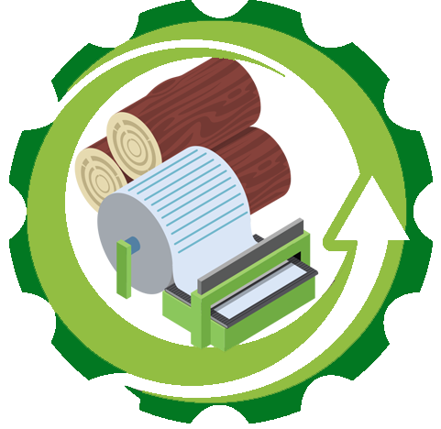
Vantaggi e svantaggi
panoramica sui vantaggi e gli svantaggi legati alle diverse strategie di gestione dei rifiuti organici
Bio carburanti
Residui| Riso (bioetanolo), grano (bioetanolo) e paglia di mais (bioetanolo) e bagassa di canna da zucchero (biocarburante)
PRO | Rinnovabili, riduzione della dipendenza dai combustibili fossili, riduzione dei rifiuti
CONTRO | Costi per la realizzazione di un impianto di energia da biomassa sono elevati
Carta e cellulosa
Residui| Paglia di grano, stracci di cotone, linters di cotone, legno di conifere
PRO | Minore impatto ambientale rispetto alla lavorazione delle materie prime, prevenzione della deforestazione, disponibilità costante di residui di scarto
CONTRO | Mancanza di un mercato disponibile e di un'adeguata promozione a livello locale

Slide 27
6
La legislazione europea sul riutilizzo dei residui organici in agricoltura
La legislazione europea sul riutilizzo dei residui organici in agricoltura promuove pratiche agricole sostenibili e la tutela ambientale. L'UE dispone di un quadro di riferimento per la gestione/riciclaggio dei rifiuti che include i residui organici
Direttiva Quadro sui Rifiuti | (Direttiva 2008/98/CE) stabilisce principi e definizioni relativi ai rifiuti, al riciclaggio e al recupero. Incoraggia il riutilizzo dei residui organici, ove possibile.
Piano d'azione per l'economia circolare | assieme al Green Deal europeo sottolinea l'importanza dell'uso e della gestione sostenibile dei residui organici in agricoltura per ridurre i rifiuti e promuovere l’uso efficiente delle risorse.
Le normative e le linee guida specifiche possono variare da un Paese all'altro dell'UE. Le normative locali forniscono indicazioni più dettagliate e specifiche per ogni regione sull'uso dei residui organici in agricoltura.

Slide 28
Regolamento UE sui prodotti fertilizzanti (Reg. UE 2019/1009)
Alcuni punti rilevanti
Più facile per i produttori di fertilizzanti organici e provenienti da filiere di recupero la vendita di prodotti con standard di qualità armonizzati per tutti i tipi di materiali che possono essere commercializzati in tutta l'Unione Europea
Più scelta per gli agricoltori, riduzione dei rischi per l’ambiente e per la salute dei consumatori.Kuyfku
Il caso dei fertilizzanti organo-minerali a "basso contenuto di cadmio" <20 mg/kg permette di migliorare il livello di protezione del suolo e di ridurre i rischi per la salute e l'ambiente rispetto ai fertilizzanti minerali ad alto contenuto di cadmio.
Promozione dell'uso di fertilizzanti organici e biologici che derivano dal recupero di materiali di scarto.
Istituzione di criteri di qualità, sicurezza e ambientali a livello europeo per i fertilizzanti "UE«
La piena armonizzazione del mercato interno eliminerà tutti i costi relativi al mutuo riconoscimento e/o alla divergenza delle norme nazionali, oltre a garantire un livello uniforme di protezione della salute umana e dell'ambiente

Slide 29
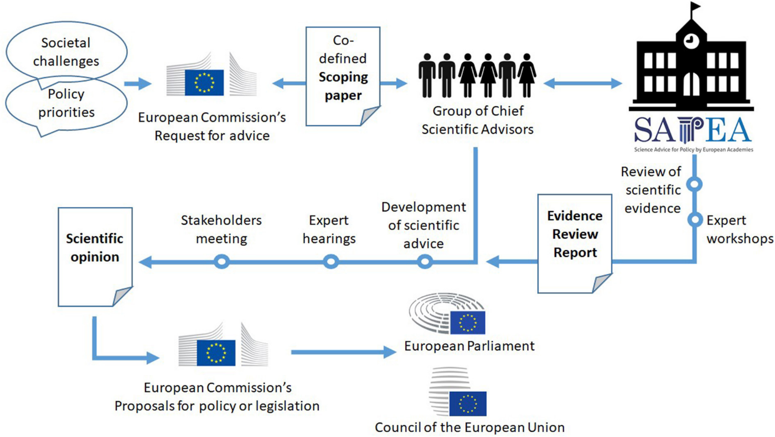
Le interazioni tra scienza e politica nell'UE
Il Meccanismo di consulenza scientifica (SAM) della Commissione europea è stato creato nel 2016 per sostituire il Chief Scientiﬁc Advisor, che fino a quel momento era l'unico consulente scientifico, alle dirette dipendenze del Presidente della Commissione europea
Il SAM si basa su un gruppo di esperti composto da capi consulenti scientifici nominati dal Consiglio europeo

